Slide 1
Музыкальные инструменты
Загадки с картинками

Slide 2
Музыка́льные инструме́нты -
предметы, с помощью которых извлекаются различные музыкальные звуки для исполнения музыкального произведения.
Музыкальные инструменты подразделяются на
несколько групп: струнные, духовые, ударные. клавишные инструменты

Slide 3
Стру́нный музыка́льный инструме́нт — это музыкальный инструмент, в котором источником звука являются колебания струн .
К струнным смычковым относятся такие оркестровые инструменты как скрипка, альт, виолончель, контрабас.
К струнным щипковым относятся: арфа, балалайка, домра, гусли, гитара.

Slide 4
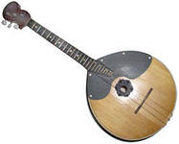
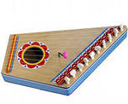
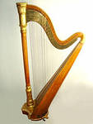
Домра
Арфа
Гусли

Slide 5
скрипка
В лесу вырезана,
Гладко вытесана, Поёт-заливается.
Как называется?

Slide 6
Виолончель
Смычком по струнам проведу и сразу в сказку попаду.
Мне дивный инструмент поможет по – разному звучать он может:
То нежно, ласково, легко, то низко, сочно, глубоко.
Он звуком бархатным поёт и сразу за душу берёт,
Не контрабас и не свирель, зовут его…

Slide 7
Контрабас
Музыкант смычок берёт, К инструменту он идёт. Назовём мы как сейчас В оркестровой яме бас?

Slide 8
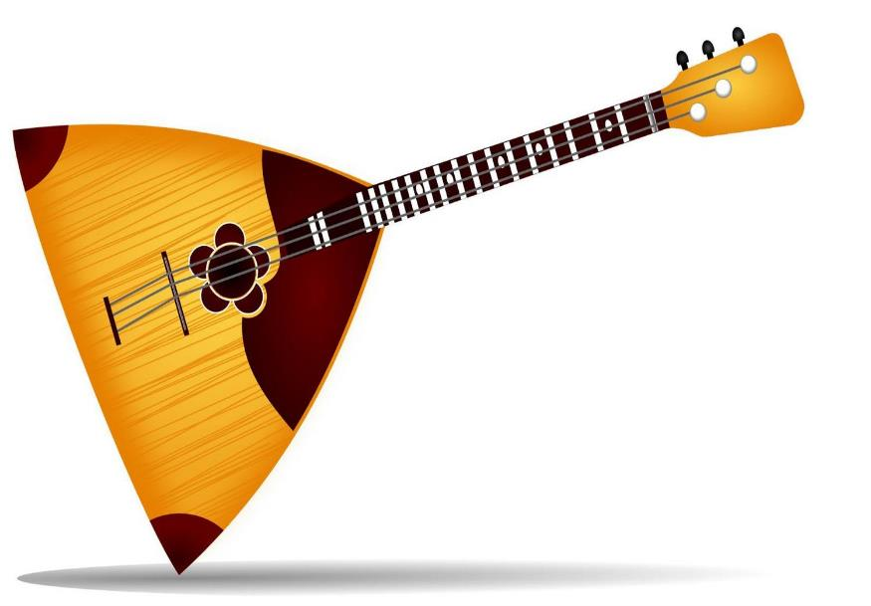
Балалайка
Собой хвалиться я не смею, всего лишь три струны имею!
Но я тружусь, я не лентяйка. Я озорная…

Slide 9
Гитара
Звенит струна, поет она,
И песня всем ее слышна.
Он никогда не станет старым.
Тот инструмент зовем...

Slide 10
Духoвы́е музыка́льные инструме́нты
представляют собой деревянные, металлические трубки различной формы.
Принцип игры на инструменте основывается на посылании струи воздуха в специальное отверстие и для регулировки высоты звучания закрывания специальных отверстий клапанами.
К деревянным духовым инструментам относятся флейта, гобой, кларнет, фагот, саксофон.
К медным духовым инструментам относятся
валторна, труба, тромбон, туба.

Slide 11
Саксофон
Он на солнце заблестит, Нежным звуком одарит. В джазе самый первый он, Серебристый …

Slide 12
Трубы
Первые марши играют военные, Дяденьки дуют лишь в них здоровенные.

Slide 13
Тромбон
Громче всех в оркестре он.
Как зовут его?

Slide 14
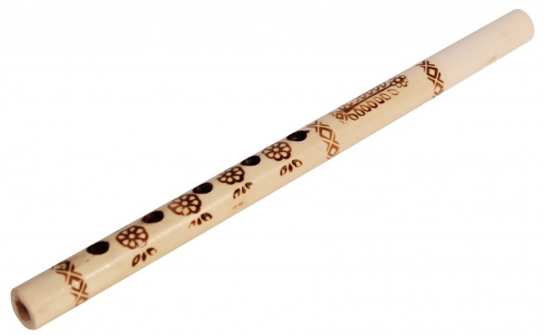
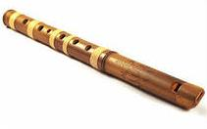
Если хочешь поиграть, Нужно в руки ее взять И подуть в нее слегка-будет музыка слышна. Подумайте минуточку... что же это?
ДУДОЧКА

Slide 15
Флейта
Весёлая птичка в орешнике пела,
Лесного ручья где–то струйка звенела,
А, может, в траве колокольчик звенел?
А, может, не птичка, а ветер свистел?
Весёлую, звонкую песенку лета
Пропела волшебная дудочка…

Slide 16
Гобой
Задумчивей его в оркестре нет.
Он был простым пастушеским,
рожком пел песни он когда–то над лужком…

Slide 17
Уда́рные музыка́льные инструме́нты —
звук извлекается ударом молоточков, палочек .
Ударные инструменты это-
Литавры, ксилофон, металлофон,
колокольчики;
барабаны, треугольник, тарелки, бубен,
Кастаньеты.

Slide 18
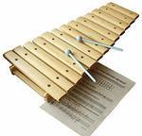
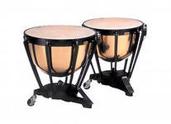
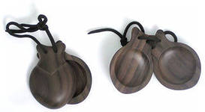
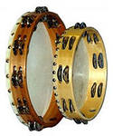
Ксилофон
Литавры
Кастаньеты
Бубен

Slide 19
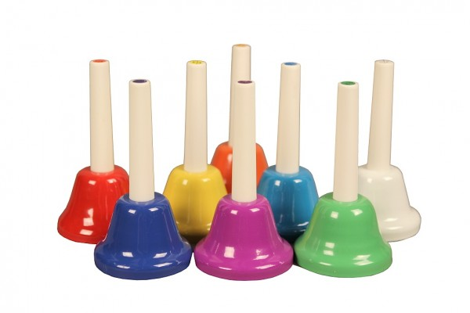
Колокольчики
Купи, денег не жалей Со мной ехать веселей.
Голова об шапку — бом! И на всю округу — гром!

Slide 20
Тарелки
Знайте они с барабаном соседи. Сделаны они из меди.
Вовремя нужно руками взмахнуть, звонко ударить, потом отдохнуть.
Партия их не пустяк, не безделка, в музыке тоже бывают…

Slide 21
Треугольник
В самый сказочный момент вступит этот инструмент.
Но совсем не каждый знает, что в оркестре он играет!
Тихо, нежно зазвенит, будто всё посеребрит.
А затем умолкнет скоро по сигналу дирижёра.
Знает это каждый школьник.
Что такое...

Slide 22
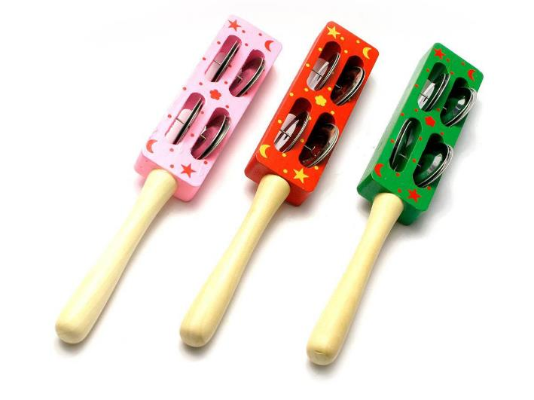
Трещотки
Деревянные пластинки, разноцветные картинки,
Стучат, звенят – плясать велят!

Slide 23
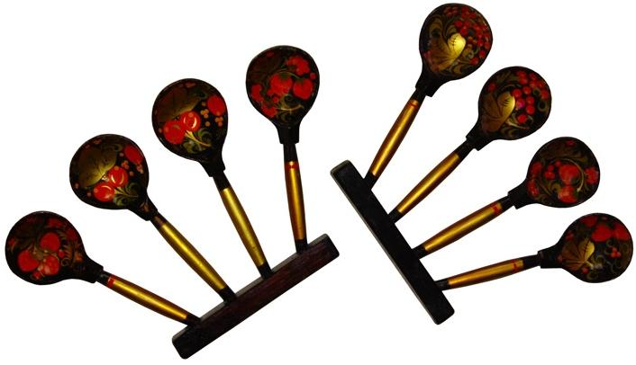
Деревянные девчонки, Музыкальные сестренки. Поиграй и ты немножко На красивых ярких...
ЛОЖКИ

Slide 24
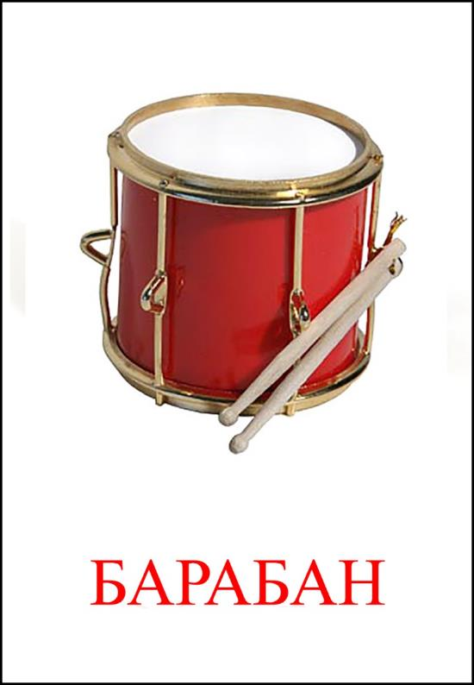
Со мной в поход легко идти, Со мною весело в пути, И я крикун, и я буян, Я звонкий, круглый ...

Slide 25
Гармонь
В руки ты её возьмёшь,
То растянешь,
то сожмёшь.
Звонкая, нарядная,
Русская, двухрядная.

Slide 26
Баян
У него рубашка в складку, Любит он плясать вприсядку, Он и пляшет, и поет — Если в руки попадет. Сорок пуговиц на нем С перламутровым огнем. Весельчак, а не буян
Голосистый мой…

Slide 27
Фортепиано
Форте – громко, пиано – тихо.
Кто наигрывает мне?
Без ошибки, без изъяна. Ну, конечно…

Slide 28
Рояль
Я стою на трёх ногах, Ноги в чёрных сапогах. Зубы белые, педаль.
Как зовут меня?

Slide 29
